Slide 1

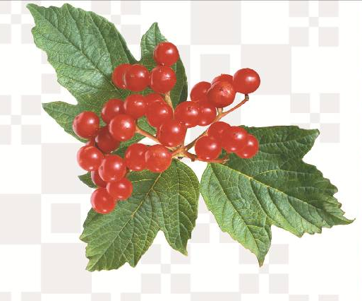


Наукова ономастична школа
Дмитра Григоровича Бучка

Slide 2

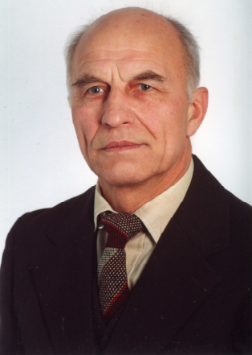

Дмитро Григорович Бучко
український
вчений-мовознавець, фахівець у галузі ономастики, доктор філологічних наук, професор

Slide 3
1955-1960 рр. – навчався на філологічному факультеті Львівського університету.
1960-1966 рр. – старший лаборант Інституту суспільних наук АН УРСР.
1966-1992 рр. – викладач, старший викладач, доцент, завідувач кафедри української мови Чернівецького університету.
1966 р. – викладач в Чернівецькому університеті.
1969-1972 рр. навчався в аспірантурі при кафедрі української мови Львівського університету.
1972 р. захистив кандидатську дисертацію.
А з вересня 1984 р. до лютого 1993 р. на посаді доцента.
З 1993 р. – завідувач кафедри українського і загального мовознавства Тернопільського педагогічного університету.
Одночасно від 1998-2003 рр. викладав у Католицькому університеті в Любліні: від 1999 р. – керівник кафедри слов’янських мов.
1993 р. захистив докторську дисертацію.
Член авторського міжнародного колективу з укладання
«Слов’янського ономастичного атласу». Член Національної ради з
географічних назв при КМ України. Відповідальний редактор
«Наукових записок ТДПУ. Серія: Мовознавство». Учасник
міжнародних наукових конференцій та конгресів в Україні,
Австрії, Білорусії, Польщі; 1, 2, 4 з’їздів україністів світу
(Київ, 1990; Львів, 1993; Одеса, 1996)

Slide 4
Наукові напрями: основним і постійним об’єктом наукових досліджень стає топонімія України, передусім назви поселень Карпат і Прикарпаття, Тернопільщини і Надсяння.

Slide 5
Наукова діяльність
Дмитра БУЧКА
1972 рік захистив кандидатську дисертацію : «Українські топоніми на -івці, -инці ХІV-ХХ ст.»
1993 рік захистив докторську дисертацію на тему : «Ойконімія Покуття»

Slide 6
“Він – талановитий дослідник, бо відкриває для себе й своїх численних учнів наукові обрії. Авторитетна і шанована людина, бо завжди має що сказати іншим і до його слів уважно дослуховуються. Невтомний трудівник, бо ні на мить не зупиняється на дорозі творчих пошуків і віддано любить свою справу, а сили йому додають рідні Земля і Небо.”
Віра КОТОВИЧ

Slide 7
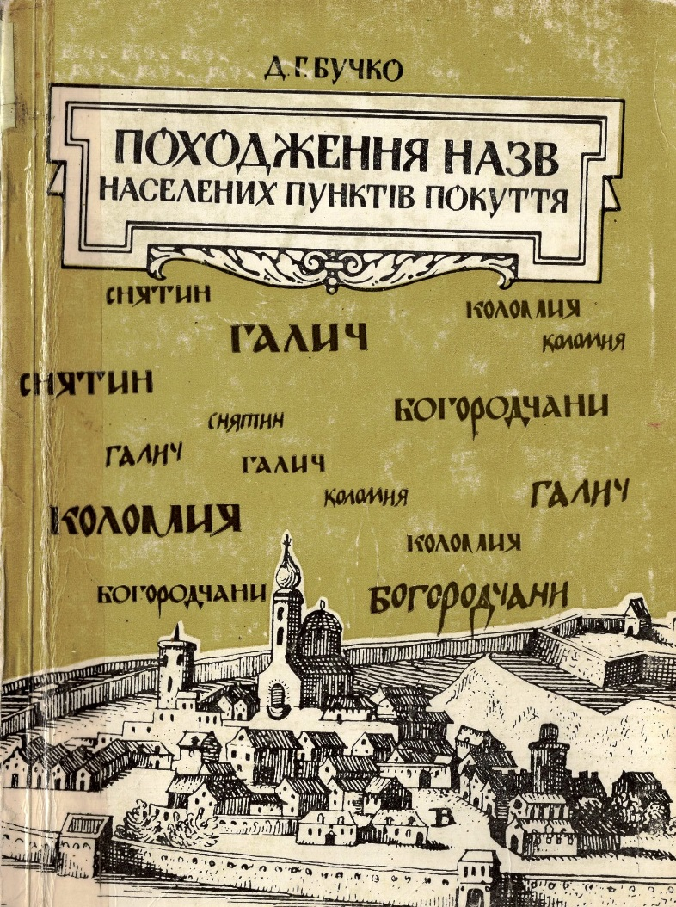
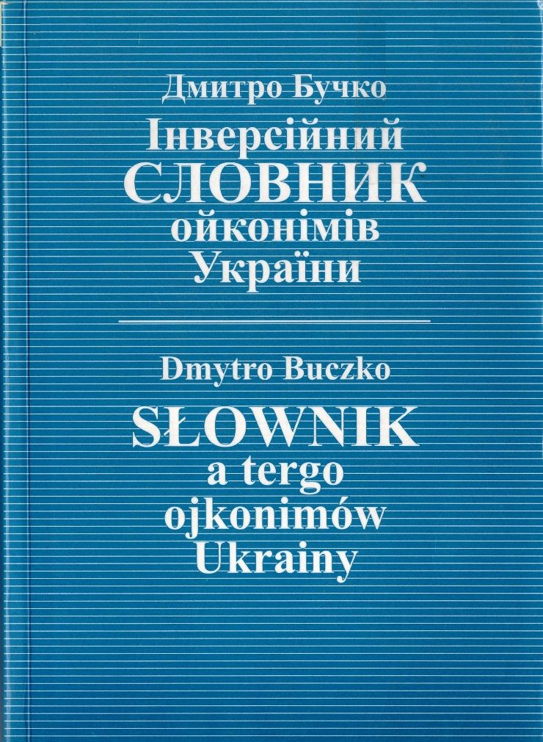
Науковий доробок
Дмитра Григоровича Бучка

Slide 8
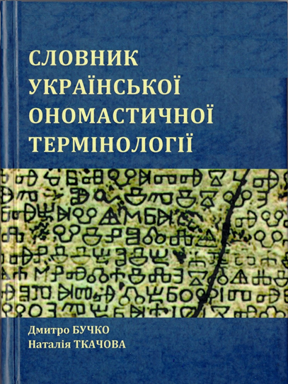
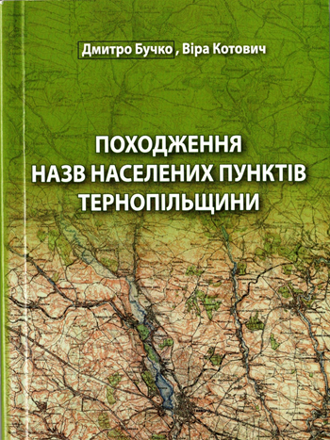

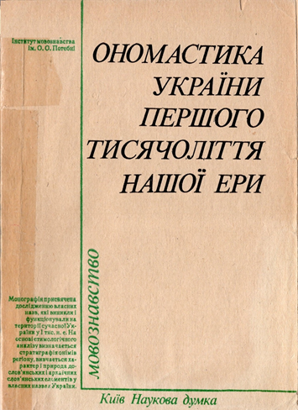
Колективні роботи

Slide 9
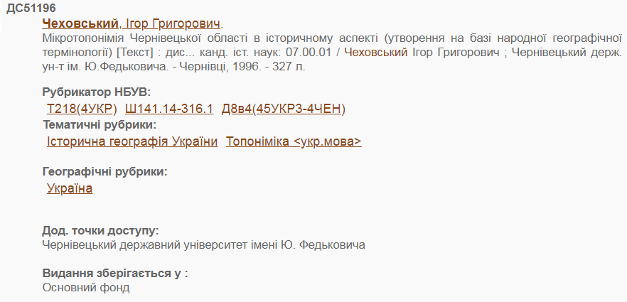
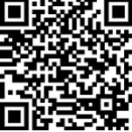
Чеховський І. Г. Мікротопонімія Чернівецької області в історичному аспекті (утворення на базі народної географічної термінології) : 07.00.01 - історія України. Чернівці, 1996.

Slide 10
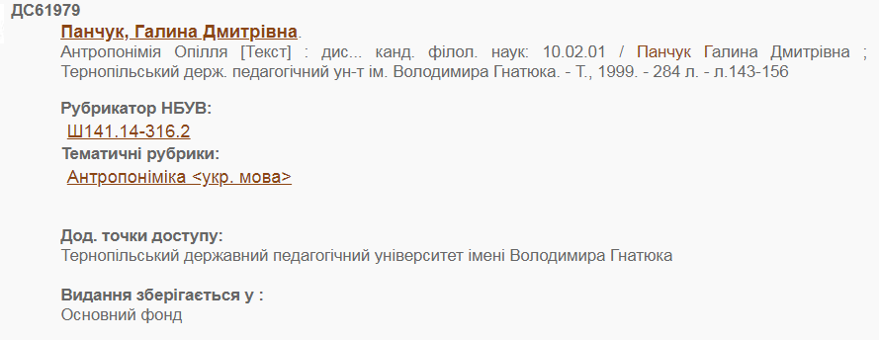
Панчук Г. Д. Антропонімія Опілля : 10.02.01- українська мова. Тернопіль, 1999.

Slide 11
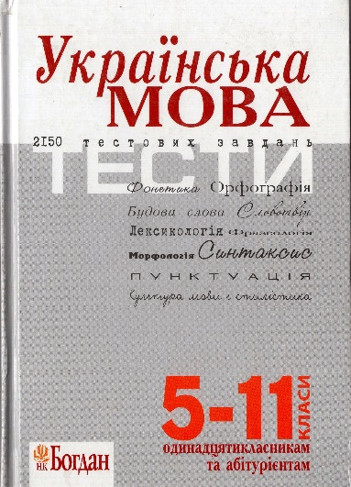
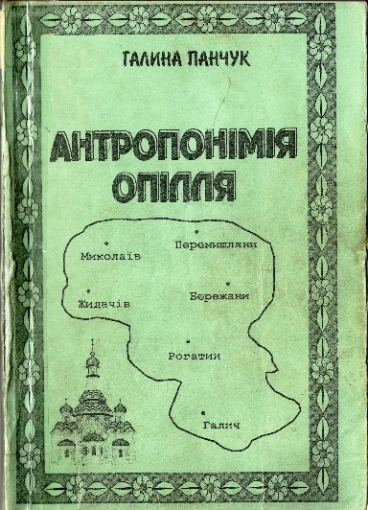
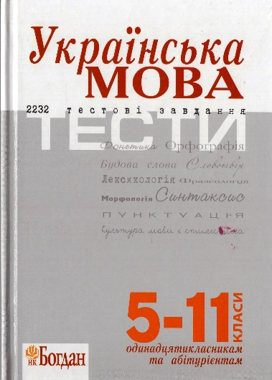
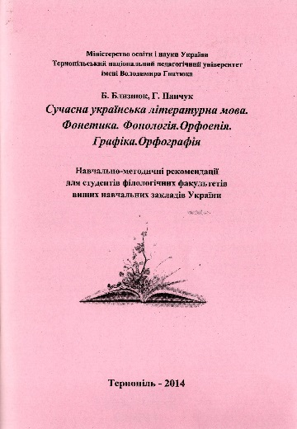

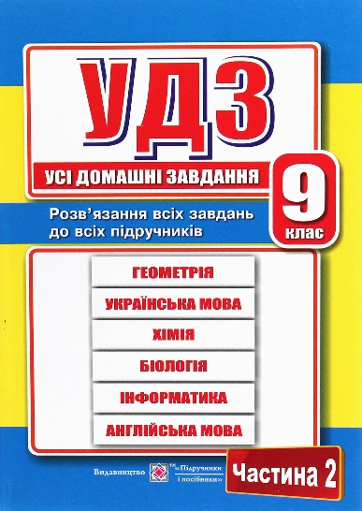
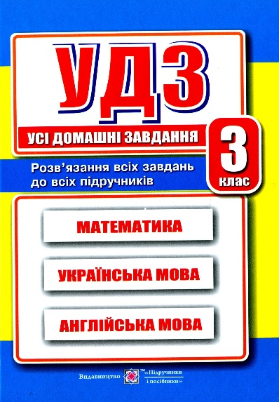
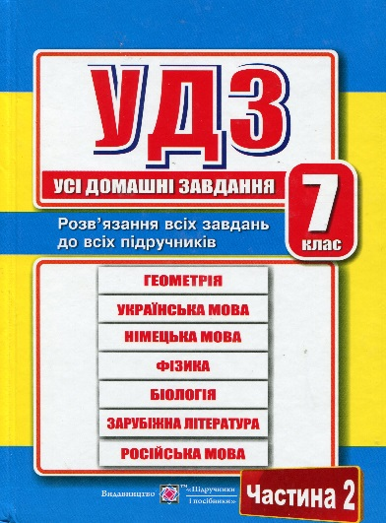
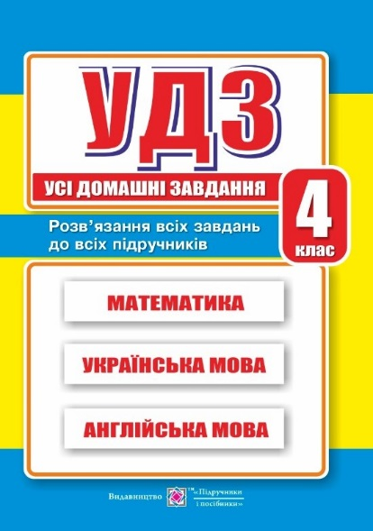

Праці Г. Д. Панчук

Slide 12
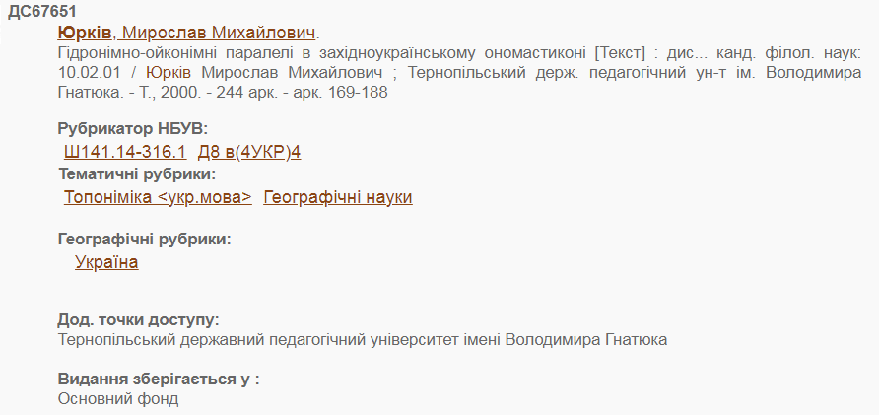
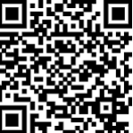
Юрків М. М. Гідронімно-ойконімні паралелі в західноукраїнському ономастиконі : 10.02.01 - українська мова. Тернопіль, 2000.

Slide 13
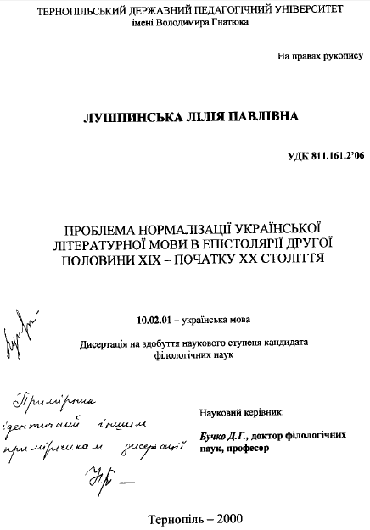
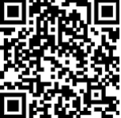
Лушпинська Л. П. Проблема нормалізації української літературної мови в епістолярії другої половини ХІХ - початку ХХ століття : 10.02.01 - українська мова. Тернопіль, 2000.

Slide 14
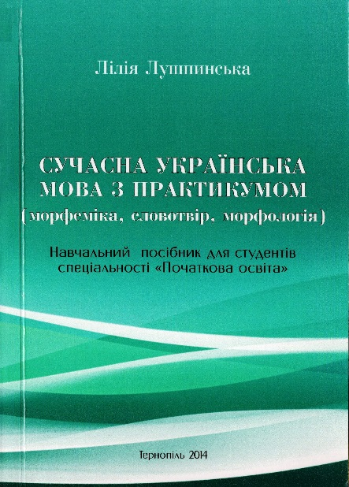
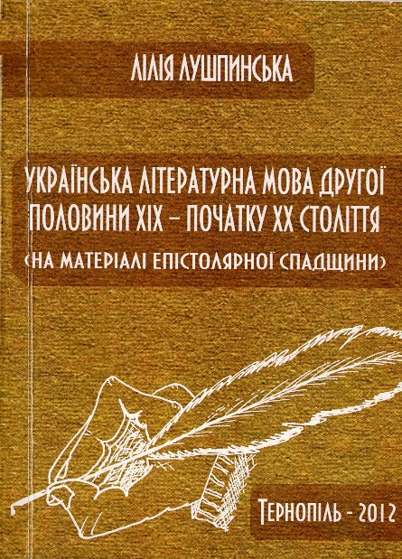
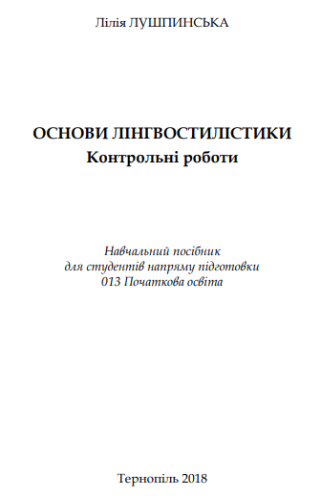
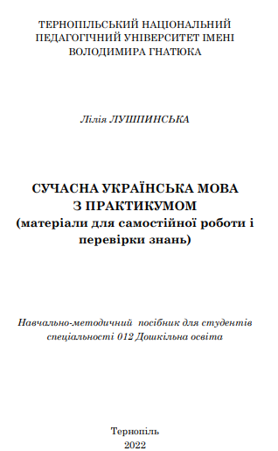

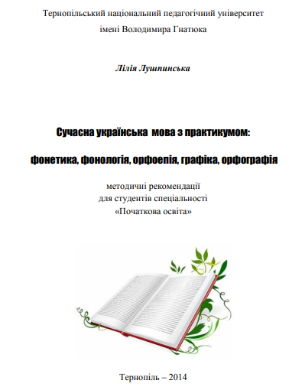
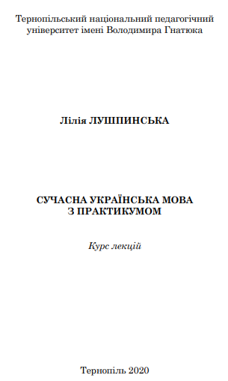
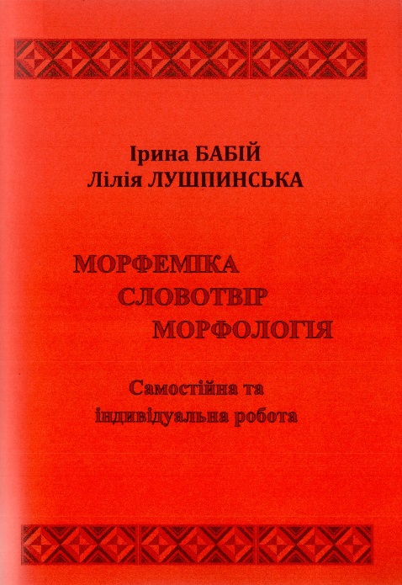
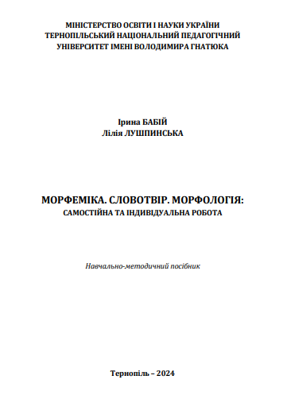
Праці Л. П. Лушпинської

Slide 15
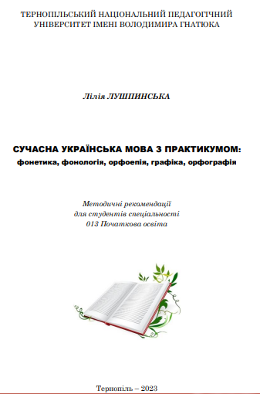
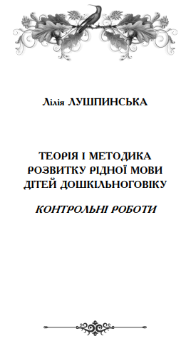
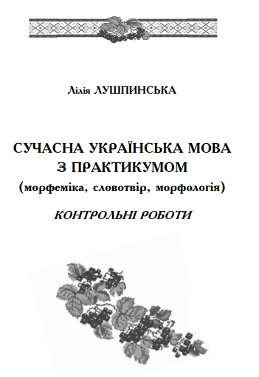
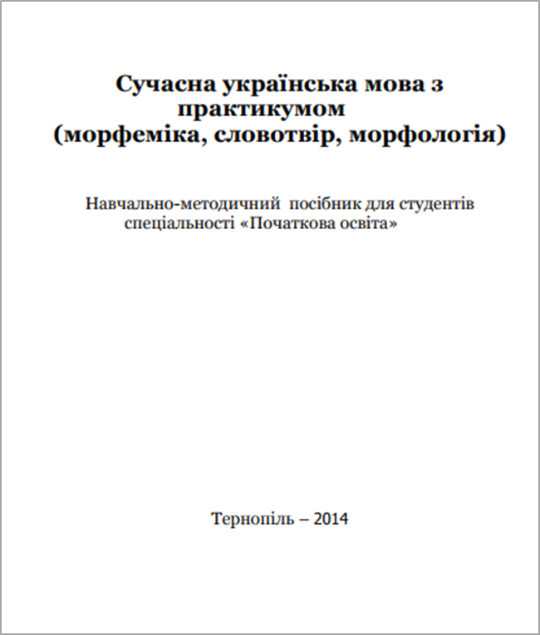
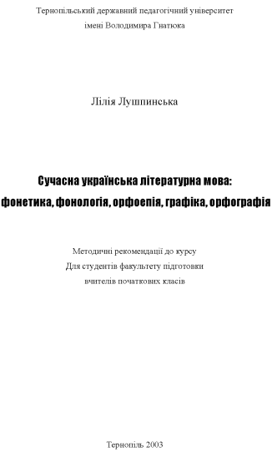
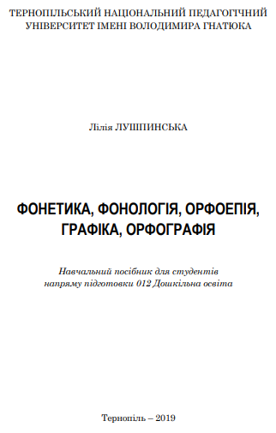
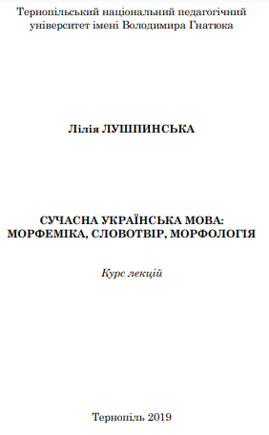
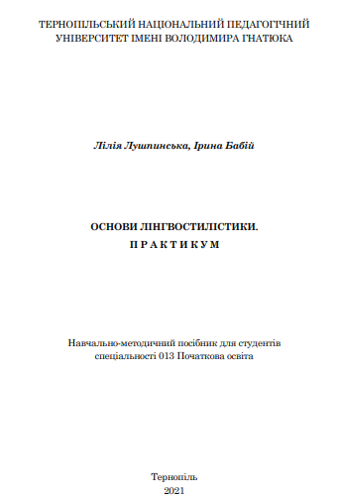

Slide 16
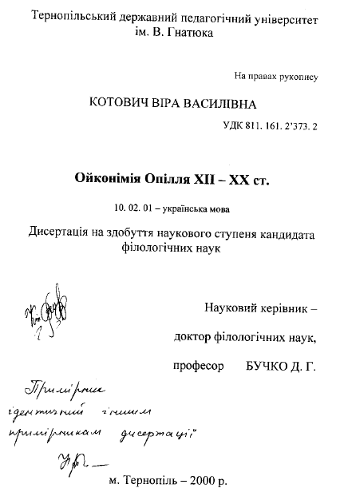
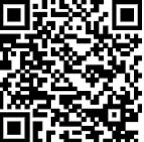
Котович В. В. Ойконімія Опілля XII - XX ст. : 10.02.01 - українська мова. Тернопіль. 2000.

Slide 17
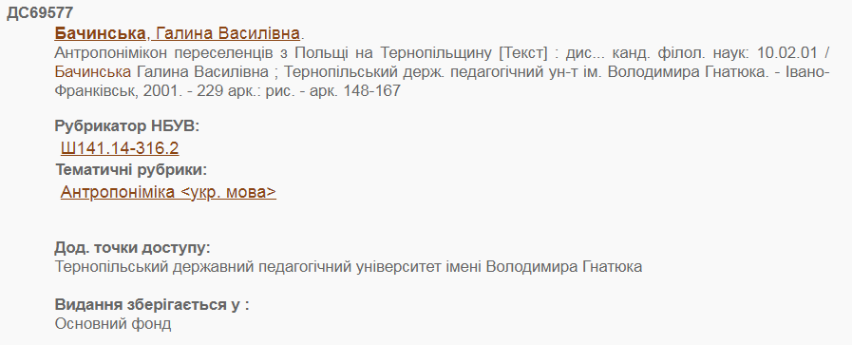
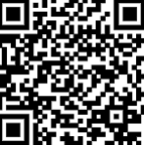
Бачинська Г. В. Антропонімікон переселенців з Польщі на Тернопільщину : 10.02.01 - українська мова. Івано-Франківськ, 2001.

Slide 18
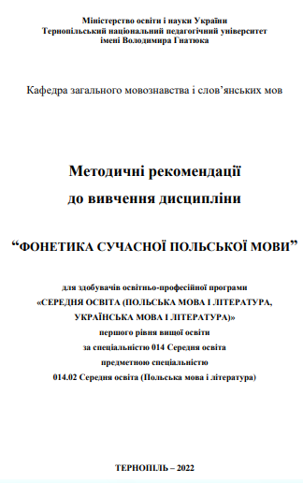
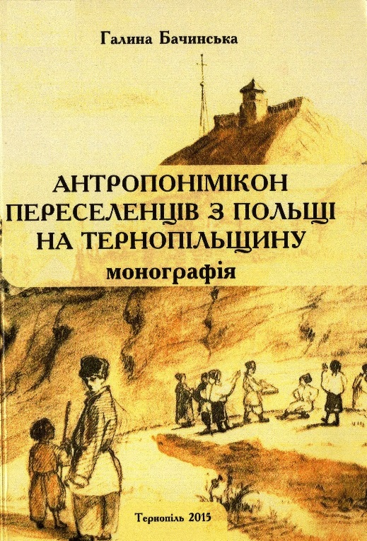
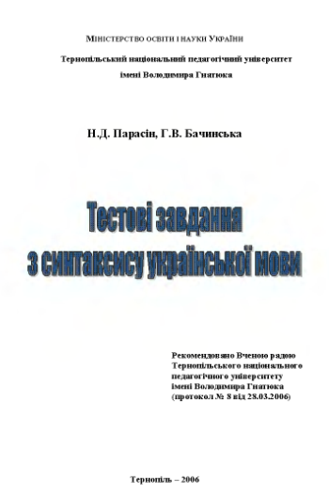
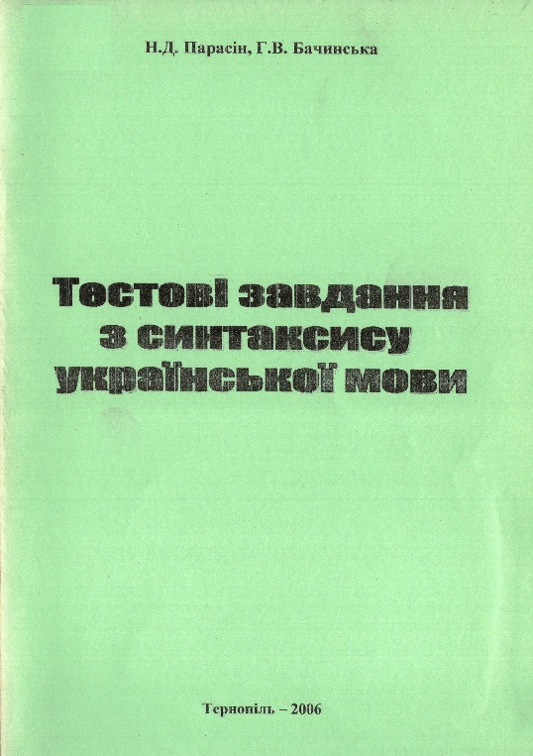

Праці Г. В. Бачинської

Slide 19
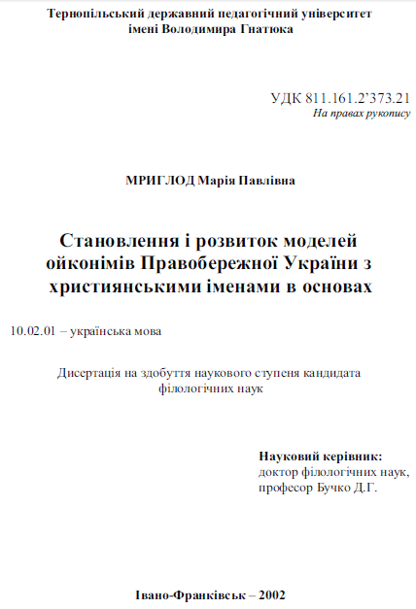
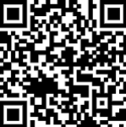
Мриглод М. П. Становлення і розвиток моделей ойконімів Правобережної України з християнськими іменами в основах 10.02.01 - українська мова. Івано-Франківськ, 2002.

Slide 20
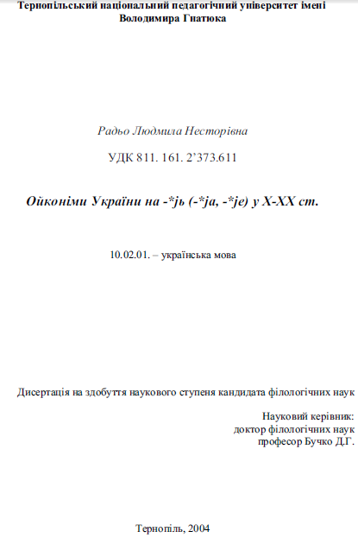
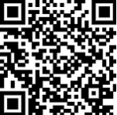
Радьо Л. Н. Ойконіми України на -*jь (-*jа, -*jе) у Х-ХХ ст. : 10.02.01 - українська мова. Тернопіль – 2004.

Slide 21


Рульова Н. І. Антропонімія Західного Поділля кінця ХVIІІ-XX ст. : 10.02.01 - українська мова. Чернівці, 2004.

Slide 22


Бияк Н. Я. Особливості найменувань осіб в українській художній прозі та збереження їх функцій у німецькомовних перекладах : 10.02.01 - українська мова. Івано-Франківськ, 2004.

Slide 23








Праці Н. Я. Бияк

Slide 24







Slide 25


Сокіл Н. В. Мікротопонімія Сколівщини : 10.02.01 - українська мова. Львів, 2007.

Slide 26


Сколоздра О. Р. Онімна та апелятивна номінація особи в малій прозі Івана Франка : 10.02.01 - українська мова. Львів, 2008.

Slide 27


Дика Л. Л. Ойконімія Східного Поділля (ХІV-ХХ ст.) : 10.02.01 - українська мова. Тернопіль, 2009.

Slide 28


Волянюк І. О. Становлення і розвиток ойконімії Північної Тернопільщини ХІІ - ХХ ст. : 10.02.01 - українська мова. Тернопіль, 2009.

Slide 29


Петрашик Ю. М. Ергонімія Тернопільщини кінця ХХ - початку ХХІ ст. : 10.02.01 - українська мова. Тернопіль, 2012.

Slide 30


Вирста Н. Б. Становлення та розвиток антропонімії Покуття : 10.02.01 - українська мова. Тернопіль, 2012.

Slide 31






Праці Н. Б. Вирсти

Slide 32


Білінська Л. П. Формування мікротопонімії Покуття : 10.02.01 - українська мова. Тернопіль, 2012.

Slide 33


Науковий консультант докторських дисертацій
Колесник Н. С. Онімний простір українського пісенного фольклору: семантичний, структурний та функціональний аспекти : 10.02.01 – українська мова : 035 – філологічні науки. Чернівці, 2017.

Slide 34



Праці науковців

Slide 35
Опонування кандидатських і докторських дисертацій
Купчинська З. О. Лексико-семантична і словотвірна структура географічних назв на-ин,-ів (територія України, Х–ХХ ст.): 10.02.02 - українська мова. Львів, 1993.
Глібчук H. M. Мовознавчі погляди Олени Курило: 10.02.02 - українська мова. Львів, 1994.
Войтив А. В. Названия одежды в памятниках украинского языка XIV-XVIII вв : 10.02.01 - українська мова. Львів, 1995.
Колесник Н. С. Особові імена в українських народних обрядових піснях : 10.02.01 - українська мова. Тернопіль,1998.
Габорак М. М. Семантико-словотвірні типи ойконімів Прикарпаття (ХІІ - ХХ ст.) : 10.02.01 - українська мова. Івано-Франківськ, 1999.
Костик Л. Б. Гідронімія Буковини (назви непротічних вод) : 10.02.01 - українська мова. Чернівці, 2003.

Slide 36
Бичкова Т. С. Фонетичні і словозмінні особливості рукописних апокрифічних збірників XVII - XVIII ст. у контексті становлення української літературної мови : 10.02.01 – українська мова. Чернівці, 2005.
Шотова-Ніколенко Г. В. Онімний простір романів
Ю.І. Яновського : 10.02.01 – українська мова. Одеса, 2005.
Абдула Ю. А. Становлення ойконімії Слобожанщини
(на матеріалі Харківщини) : 10.02.01 - українська мова.
Кіровоград, 2008.
Петренко О. Д. Ономастика дитячих творів Роалда Дала : 10.02.04. – германські мови. Одеса, 2006.
Лисенко А. В. Ойконімія Полтавської області : 10.02.01 – українська мова. Чернівці, 2007.
Якимович-Чапран Д. Б. Лексика на позначення наукових понять з мовознавства у пам'ятках української мови XVI - XVII ст. : 10.02.01 - українська мова. Львів – 2008.

Slide 37
Галай О. Б. Українська урбанонімія Закарпаття в ХХ-ХХІ ст. : 10.02.01 – українська мова. Ужгород, 2009.
Мельник Г. І. Онімікон у структурі ідіостилю (на матеріалі поезії Євгена Маланюка) : 10.02.01 - українська мова. Одеса, 2009.
Нуждак Л. В. Український ономастикон посттоталітарної доби крізь призму еколінгвістики : 10.02.01 – українська мова. Ужгород, 2010.
Павликівська Н. М. Українська псевдонімія ХХ століття : 10.02.01 - українська мова. Вінниця, 2010.
Шульська Н. М. Неофіційна антропонімія Західного Полісся : 10.02.01 – українська мова. Луцьк, 2011.
Вебер Н. В. Мікроойконімія Івано-Франківщини : 10.02.01 – українська мова. Івано-Франківськ, 2012.

Slide 38



Академічні тексти України:
https://uacademic.info/ua/search?_token=30PWZHJojGdR4eZiNz6W39CPB4jSTkWWpM0vkYx4&searchAuthor=бучко+д&searchTheme=&searchContent=&searchRegNo=&searchType=okd&searchDateFrom=&searchDateTo=&sortOrder=score&btnSearch=1
Вікіпедія:
https://uk.wikipedia.org/wiki/Бучко_Дмитро_Григорович
Науковці Укрїни:
https://irbis-nbuv.gov.ua/cgi-bin/suak/corp.exe?C21COM=F&I21DBN=SAUA&P21DBN=SAUA
Репозитарій Тернопільського національного педагогічного університету імені Володимира Гнатюка:
http://dspace.tnpu.edu.ua/simple-search?location=%2F&query=бучко+д&rpp=10&sort_by=score&order=desc

Slide 39
Підготували працівниці НБ ТНПУ ім. В. Гнатюка
О. Р. Сенів
О. І. Шанайда
За матеріалами фонду бібліотеки та відкритих джерел мережі “Інтернет”
2025 р.

